Slide 1
Тема 7. Приклади додатків з доступом до бази даних, побудованій в Microsoft Access
Доступ до баз даних через BDE і ADO, використовуючи псевдоніми
Створення SQL-запитів
Додавання в таблицю нових полів, що обчислюються
Використання фільтрів
Динамічні запити
Динамічні запити з параметрами

Slide 2
Створення баз даних uspish_Uk.mdb (BDE) i uspish_En.mdb (ADO)
Prizv text 15
Imja text 15
Pobat text 15
Matan number
Alg number
Progr number
Grup number

Slide 3
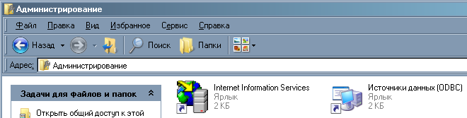
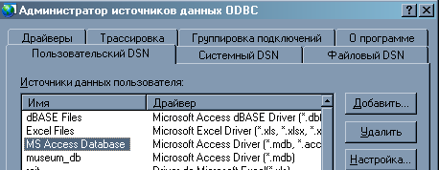
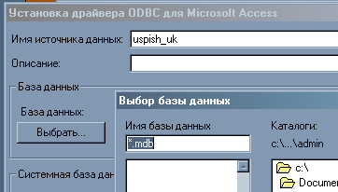
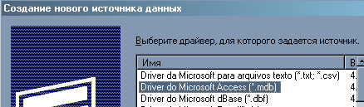
Забезпечення доступу до баз даних
1.
2.
4.
3.

Slide 4
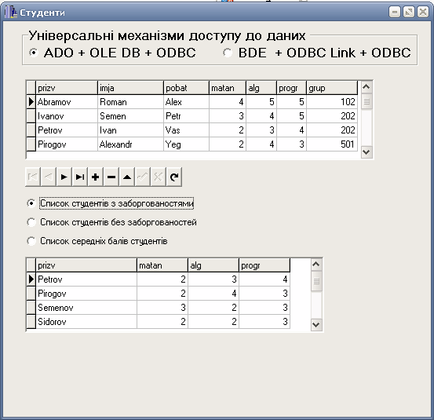

Slide 5
Проект з трьох модулів
View | Project Manager:
Project1
Main
Main.cpp
Form1
InfModule ADO
InfModule.cpp
DataModule1
InfModule1 BDE
InfModule1.cpp
DataModule2

Slide 6
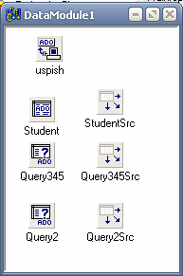
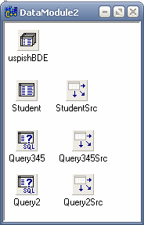
ADO BDE

Slide 7
Властивості компонентів
TDataBase (BDE) та TADOConnection (ADO)
Тип елемента | Властивість | Значення | Пояснення
TDataBase | Name AliasName DataBaseName LoginPrompt Connected | uspish uspish_uk uspish false true | -те що в ODBC; -локальний псевдонім у проекті,
TADOConnection | Name ConnectionString LoginPrompt Connected DefaultDataBase | uspish … false true автоматично | -діал. вікно; -щоб не виводити ім’я і пароль для доступу. повний шлях і ім.’я бази даних

Slide 8
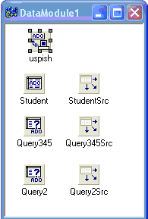
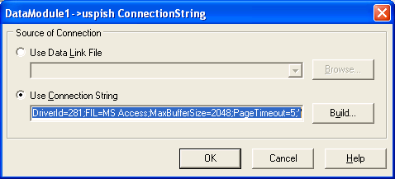
Вкладка DataAccess
Вкладка ADO

Slide 9
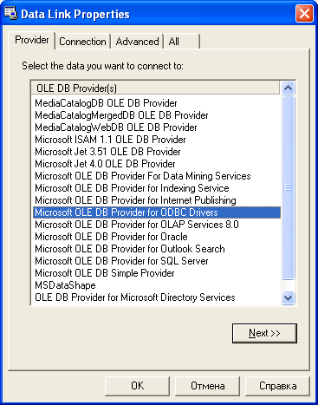
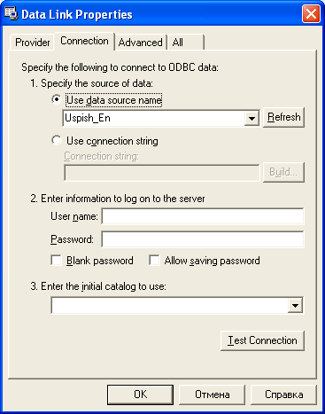

Slide 10
